Slide 1
Chủ đề
4
PHÉP CỘNG, PHÉP TRỪ (có nhớ) TRONG PHẠM VI 100
Bài 15
PHÉP CỘNG (có nhớ)
SỐ CÓ HAI CHỮ SỐ VỚI SỐ CÓ MỘT CHỮ SỐ
Tiết 1

Slide 2

Mục tiêu
Thực hiện được phép cộng có nhớ số có 2 chữ số với số có 1 chữ số.
Biết đặt tính và thực hiện tính theo cột dọc.
Vận dụng giải bài toán.
Bản quyền : FB Đặng Nhật Linh- https://www.facebook.com/nhat.linh.3557440

Slide 3





Vậy kiến có bao nhiêu hạt gạo nhỉ?
Tôi có 35 hạt gạo
Chị kiến ơi, tôi trả cho chị 7 hạt gạo này!
Bản quyền : FB Đặng Nhật Linh- https://www.facebook.com/nhat.linh.3557440
Notes:
GV giới thiệu 3 nhân vật. (Kiến, Ve Sầu, Rô – bốt)
Ấn vào lời nói của các nhân vật để

Slide 4

35 + 7 = ?
CHỤC | ĐƠN VỊ
35
5 cộng 7 bằng 12,
viết 2, nhớ 1.
3 thêm 1 bằng 4, viết 4.
+
7
4
2
35 + 7 = 42
Bản quyền : FB Đặng Nhật Linh- https://www.facebook.com/nhat.linh.3557440

Slide 5


1
Tính:
28
3
78
9
57
7
13
7
+
+
+
+
31
87
64
20
Bản quyền : FB Đặng Nhật Linh- https://www.facebook.com/nhat.linh.3557440

Slide 6

2
Đặt tính rồi tính
23 + 67
46 + 18
59 + 21
64 + 19
23
67
46
18
59
21
59
25
+
+
+
+
90
64
80
84
Bản quyền : FB Đặng Nhật Linh- https://www.facebook.com/nhat.linh.3557440

Slide 7
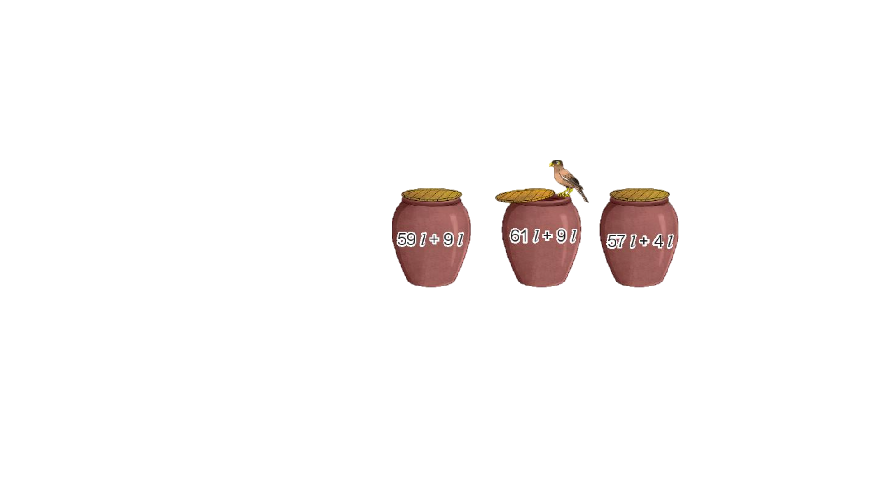
3
Mỗi chum đựng số lít nước là kết quả của phép tính ghi trên chum. Hỏi chum nào đựng được nhiều nước nhất?
59 l+ 9 l= 68 l
57 l+ 4 l= 61 l
61 l+ 9 l= 70 l
Vậy chum thứ 2 đựng nhiều nước nhất.
Bản quyền : FB Đặng Nhật Linh- https://www.facebook.com/nhat.linh.3557440

Slide 8






Tạm biệt và hẹn gặp lại
các con vào những tiết học sau!

